Slide 1
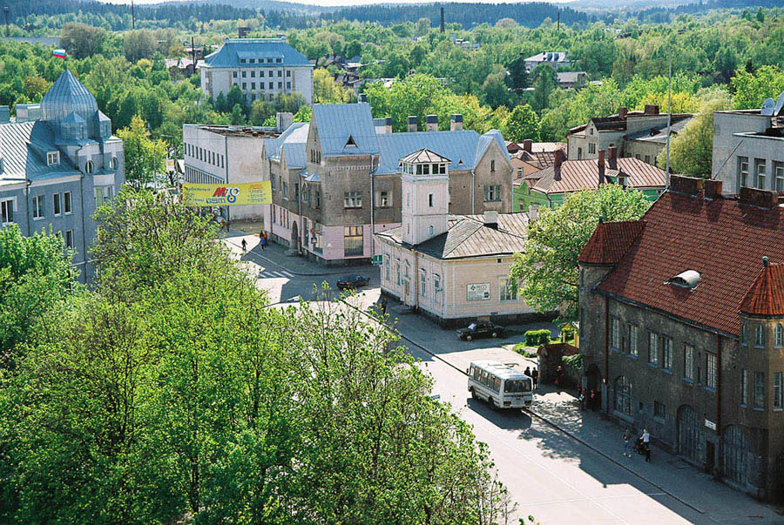

Любимый учитель
Есть праздник особый осенний, когда листопад за окном,
Когда дети дарят открытки, улыбки и школьный альбом.
Где есть фотография класса и дружбою детской согрет
Учитель любимый, он примет огромный букет.
Припев:
Любимый учитель у каждого свой,
Любимый учитель, как будто родной.
А дети порой огорчают, порой огорчают всерьез.
Забота, тревоги, сомненья, любовь и работа в износ.
Тетради, журналы и смены, но радость наполнит сердца,
Когда тебя ловят у двери, идут провожать до крыльца.
Припев.
Пройдут годы детства лихие и юность в заботах придет.
Расстанутся с партами дети, дорога исканий их ждет.
Но есть фотография класса, внезапно откроется дверь.
Учитель любимый, ну как вы живете теперь?
Т.Варовина

Slide 2
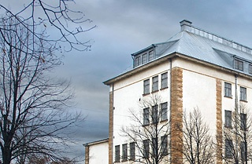
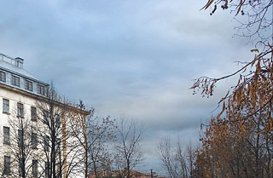
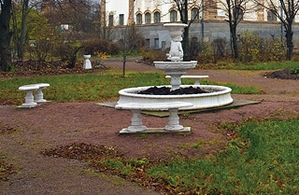
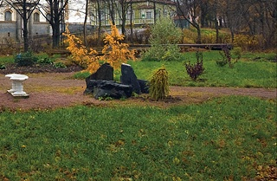
История первая

Slide 3
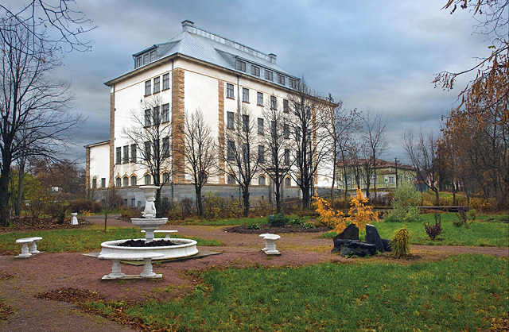
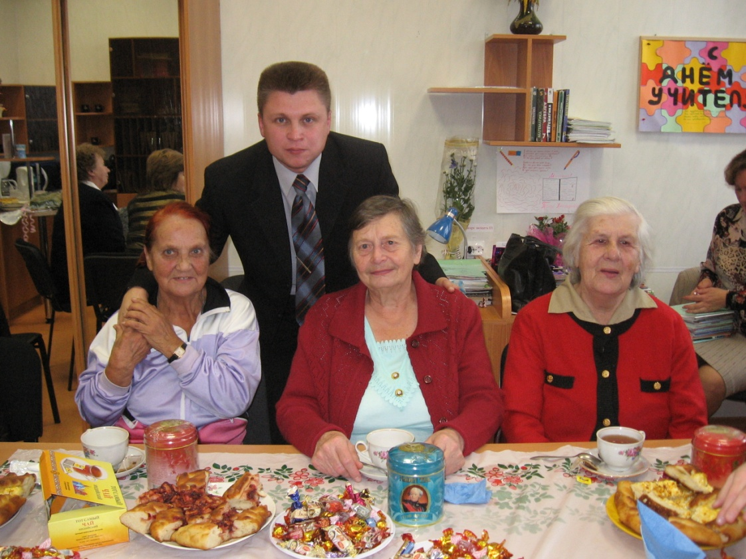
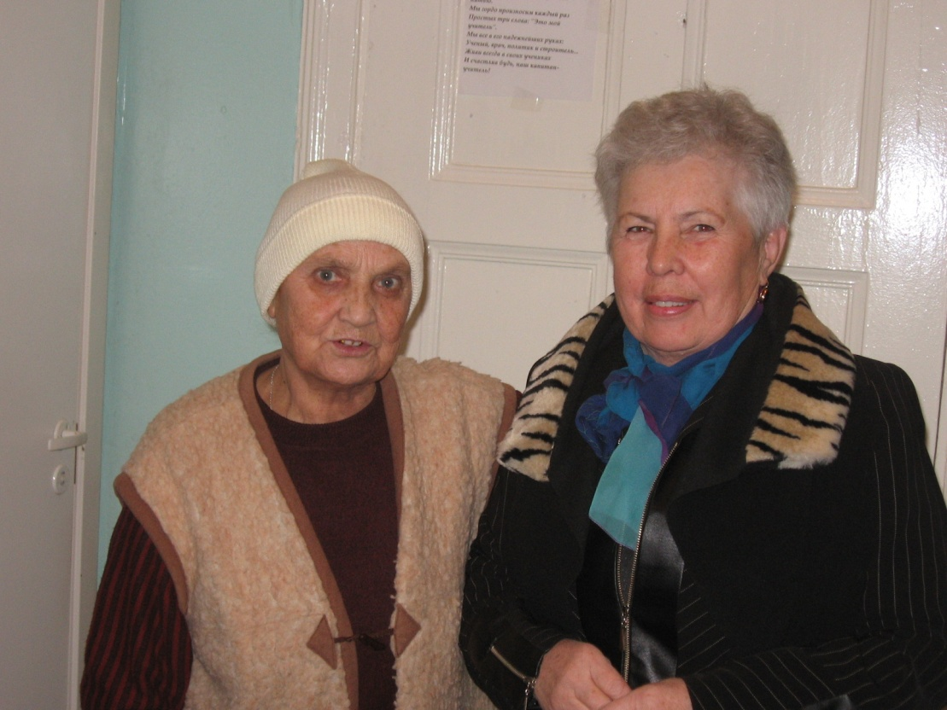
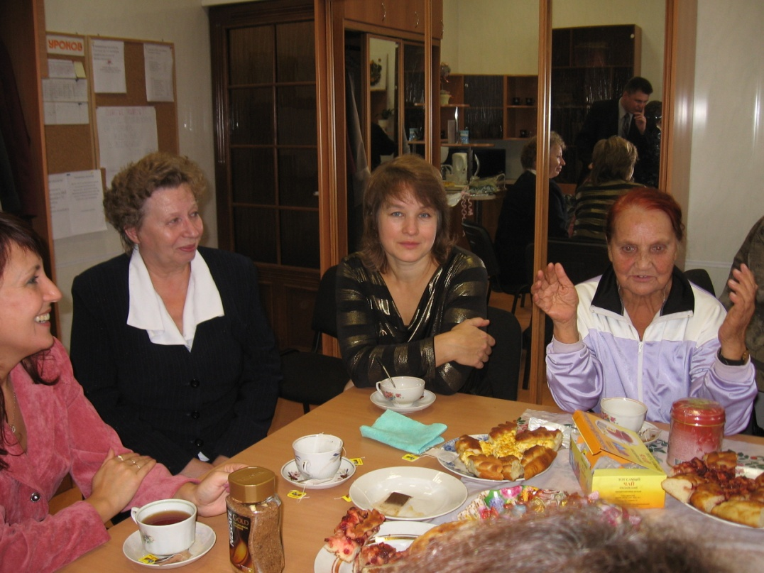
Синёва Мария Никитична

Slide 4
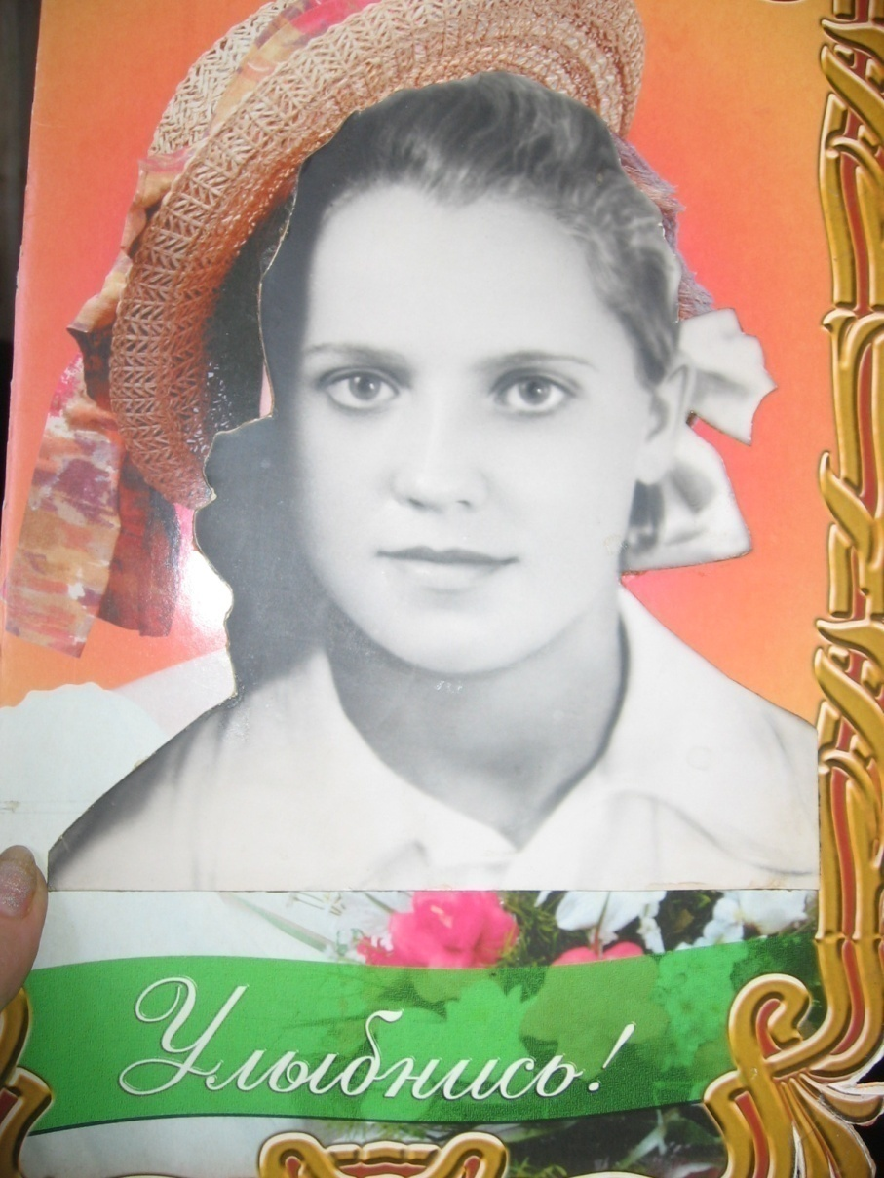
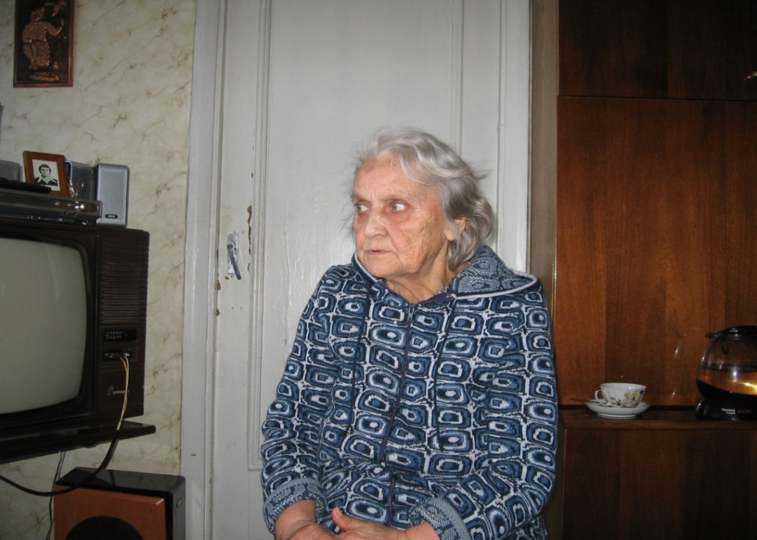
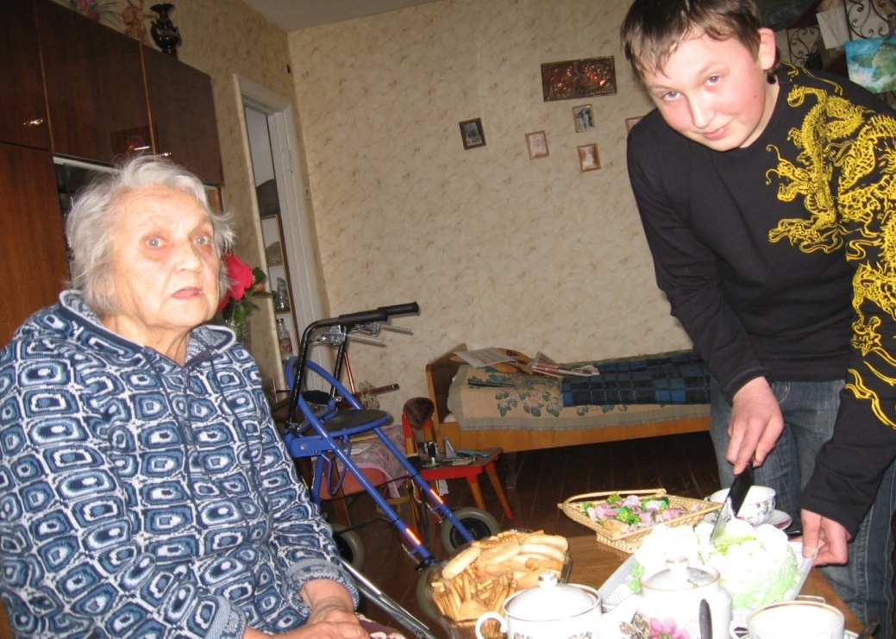
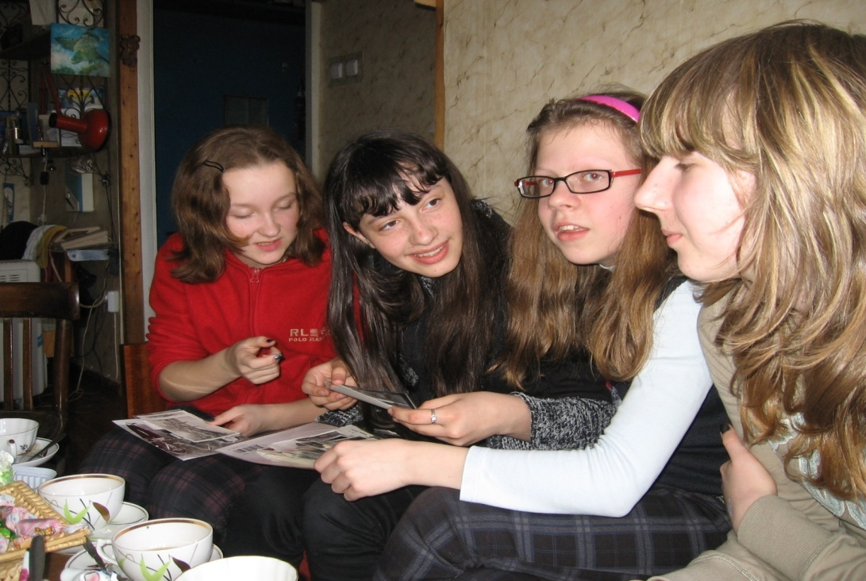
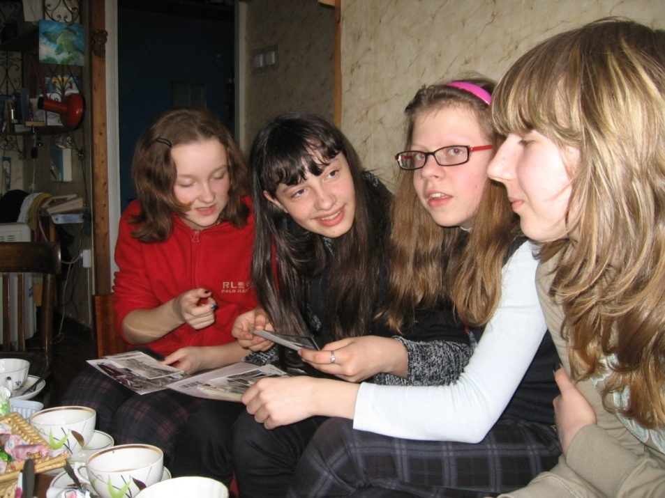
- …город был раньше ОЧЕНЬ спортивным. Фабрика «Карелия» снабжала нас лыжами, и эти лыжи были не только в России, но и в Италии, Болгарии…везде.
Приехала я из Кандалакши. Потом попала в сборную Карелии. Потом была в сборной Российской.
- Мария Никитична, а вот вы стали чемпионкой Карелии до того как начали работать учителем?
-Да, до того. В школьные годы. Когда открыли здесь техникум физкультурный, я пошла туда.
Но сейчас хочу сказать: физкультура курам на смех! Это не уроки!...
…Вот нашу прежнюю школу закрыли и сделали там роддом, после нас начали переводить кого в 1 школу, кого в 6! Честно говоря, я не хотела в первую школу.
- А почему?
-.. большинство учеников из этой школы было элитных. Ну, а я из людей простых, трудолюбивых, работящих. Поэтому мне было как-то не по себе. В 75 школе я отработала 25 лет. Последний год работала в детском доме.
- Я была очень требовательна! Вот, конечно, ребята и работали очень здорово. В конце урока на дистанцию обязательно выходили. Я шла либо впереди, либо сзади.
-Мария Никитична, а уроки были тоже два раза в неделю?
-Да, а когда была лыжная подготовка, один раз в неделю. У меня практически все ребята ходили в спортивную школу, и занятия там были через день. То прыжки, то беговые, трамплин в парке. У меня уроки никто не пропускал! Кто был освобождён от уроков, тот присутствовали в зале в обязательном порядке! Все мои ученики учились на 4 и 5. Вот и я относилась к ним по-человечески! Двойки не ставила, но уж если поставила, то это основательно, твёрдо! Девочки были чемпионками Карелии. Всем нравилось у меня заниматься. Для ребят, которые отставали от занятий, существовали специальные занятия: я разрешала делать то, что им под силу.
- Сейчас у вас в зале только щиток и волейбольная сетка, а у нас раньше были кольца, перекладина, бревно, козёл, конь, дорожки для акробатики, всё было! У каждого ребёнка были лыжи, ботинки в обязательном порядке!
Были домашние задания по физкультуре: отжимание от пола, от стенки, подтягивание на двери, у ребят почти у всех были перекладины. Девочки делали специальные упражнение, например, поднятие ног 100 раз, лёжа на полу.
Форму раньше достать было сложно, а потом ввели форму: трусики и футболки. На моих занятиях никто не разговаривал, было тихо. Физорги отвечали за всю спортивную работу в школе. В начале или в конце любого урока были обязательны физминутки. Когда мы ездили на соревнования, конечно, выигрывали. Ребята даже сами были в шоке.
Это интервью мы взяли у Синёвой Марии Никитичны, долгие годы проработавшей в нашей школе. Рассказывала она много и интересно, так что 2 часа пролетели незаметно за чашечкой чая.
дальше

Slide 5
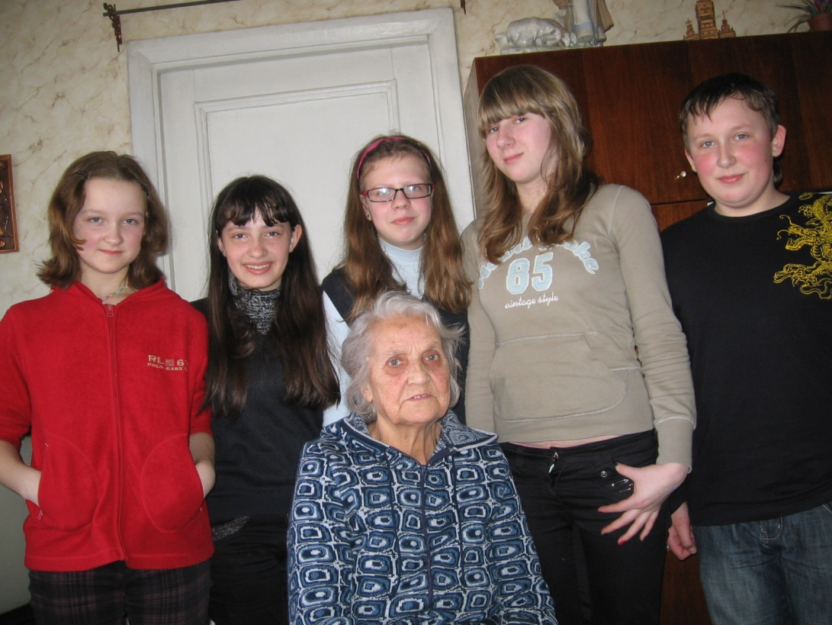
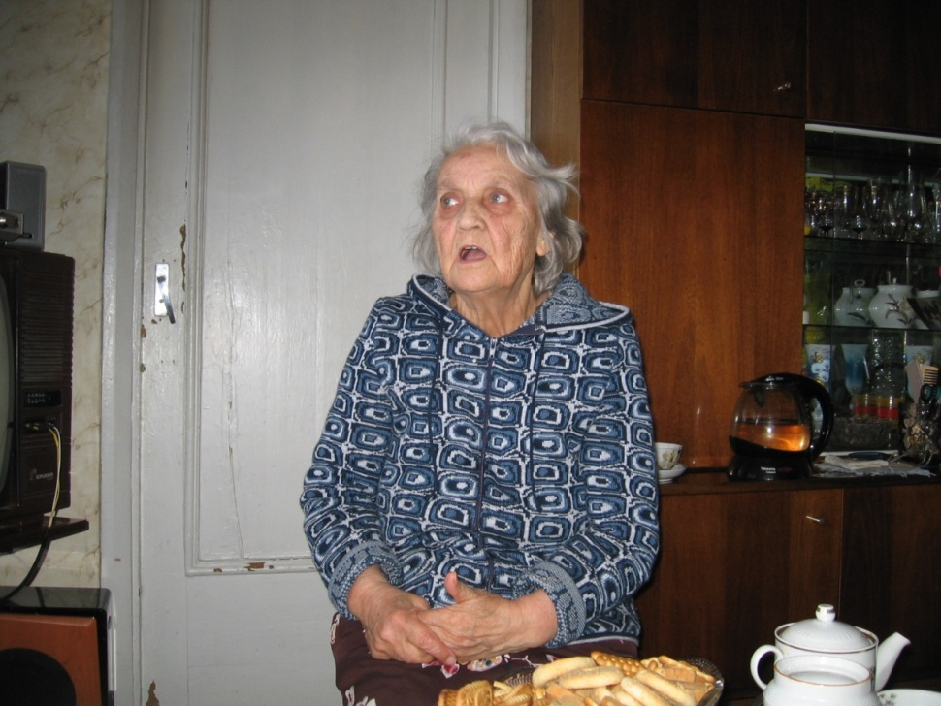
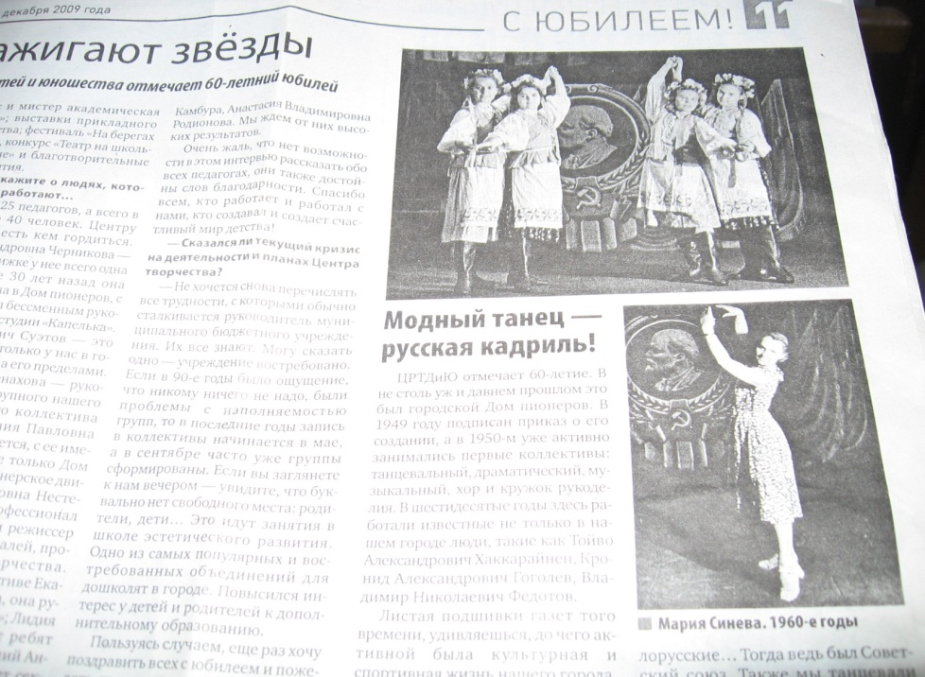
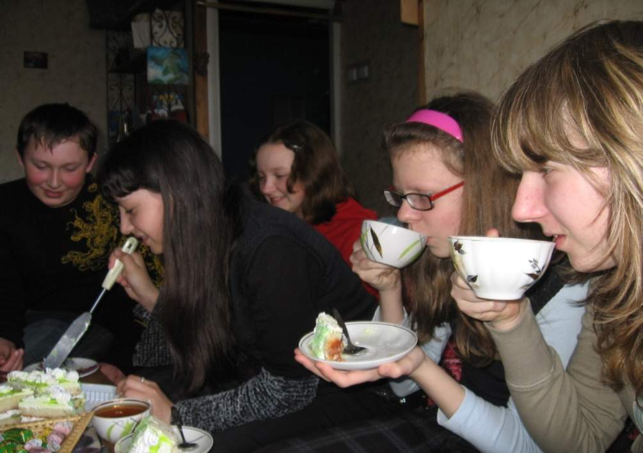
-Так это вы ещё и все танцы знали?!
-Да, когда я сюда переехала, здесь был ансамбль (куда я и пошла), а когда его перевели из Сортавала в Петрозаводск, я осталась здесь! Вот и меня попросили, чтобы я преподавала здесь танцы!
...Было очень интересно работать! Поэтому я пропадала в школе с утра до вечера! Внеклассную работу нам тогда не оплачивали! Сначала я получала 65 рублей, а после того как мне добавили часов, я стала получать 132 рубля! Вот. однажды мы были на соревнованиях., выступили, конечно, хорошо, получили грамоты, ко мне подходят и говорят: "Вы, наверное, заслуженный учитель?" А я ответила: "Да нет, обычный рядовой учитель!»
- Мария Никитична, а вы работали одна?
- Три учителя было, две женщины и Анатолий Николаевич!
Нагрузка была большая! И девочек учили мы, а мальчишек - Анатолий Николаевич. И поэтому девочкам было гораздо удобнее с нами! На разминке мы сначала занимались под счёт 1,2,3,4,1,2,3,4, потом ввели музыку и аэробику!
-Аэробика была первой частью урока?
- Да, первой частью была! Те же упражнения, только в танцевальной форме. Эмоциональней, конечно! Я брала свой магнитофон (в школе не было), кассеты.
Вот проходил открытый урок. Первая часть была разминочной, вторая - гимнастика и обязательно в конце урока танцевальные элементы! И причём, танцевали девочка с мальчиком. И надо пригласить суметь и на место отвести! Разминку мы провели здорово, как обычный урок! Мальчик нечаянно наступил девочке на ногу. И они споткнулись, а музыка играет, и она на него так шикнула, что вся комиссия притихла, думают, что будет. Он остановился перед ней и говорит: "Извини". А она ему: "Да, ладно." И пошли дальше! Закончили танцевать, закончили урок!
- Ребята танцевали белорусские, кавказские, вообще, все танцы!
Меня один раз ученик огорчил! Нам нужно было ехать на соревнования, а он ногу себе распорол! Я так была на него обижена, так плакала ( соревнования через неделю). Как же мне за неделю подготовить человека? Значит...подходит один из моих учеников и говорит : " Мария Никитична, я поеду на соревнования! Я буду тренироваться каждый день!" Ну вот этот мальчик меня не подвёл, выступил! Тогда классы были по 42 человека.
дальше

